Slide 1
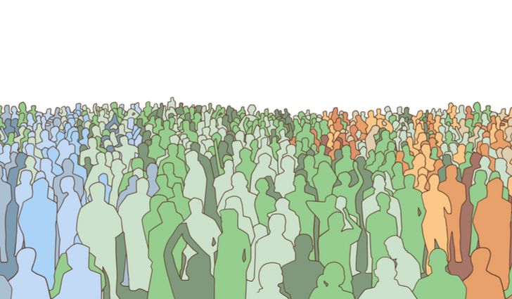
Mavzu:
Mustaqillik yillarida O’zbekiston aholisining demografik rivojlanishi.

Slide 2

Reja.
O’zbekiston aholisi haqida tushuncha.
Mustaqillik yillarida O’zbekiston aholisi
O’zbekiston aholisi demografik rivojlanishi.

Slide 3
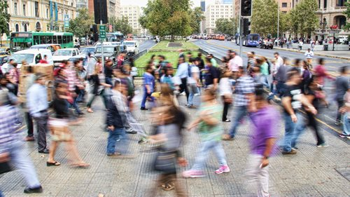
O’zbekiston geografik jihatdan Markaziy Osiyo mintaqasining markazida joylashgan bo’lib, umumiy maydoni 448,97 kv.km.ni tashkil etadi. Hozir respublikamiz aholisi 2018 yil 1 yanvar holatiga ko’ra, 32650,0 ming kishidan ortiqni tashkil etmoqda. Aholining ko’payishi bilan bir qatorda respublika va uning hududlarida aholi zichligi ham oshib bormoqda.

Slide 4

Yurtimizda har kv.km.ga
1940 yilda 14,6 kishini
1991 yilda 46,3 kishini
2010 yilda 64,9 kishini
2017 yilda 72,7 kishini
tashkil etadi

Slide 5
Hududlar bo’yicha aholi soni (ming kishi)
Hududlar | 2013 | 2014 | 2015 | 2016 | 2016 yilda 2010 yilga nisbatan o’sishi (foizda)
O’zbekiston R. | 30492,8 | 31022,5 | 31575,3 | 32120,5 | 110,3
Qoraqalpoqiston R. | 1736,5 | 1763,1 | 1791,1 | 1817,5 | 108,1
Andijon | 2805,5 | 2857,3 | 2910,5 | 2962,3 | 110,8
Buxoro | 1756,4 | 1785,4 | 1815,2 | 1843,5 | 109,5
Jizzax | 1226,8 | 1250,1 | 1276,1 | 1301,0 | 111,5
Qashqadaryo | 2895,3 | 2958,9 | 3025,6 | 3088,8 | 113,4
Navoiy | 901,1 | 913,2 | 927,9 | 942,8 | 108,0
Namangan | 2504,1 | 2554,2 | 2603,4 | 2652,4 | 111,5
Samarqand | 3445,6 | 3514,8 | 3583,9 | 3651,7 | 111,6
Surxondaryo | 2308,3 | 2358,3 | 2411,5 | 2462,3 | 113,2
Sirdaryo | 763,8 | 777,1 | 790,6 | 803,1 | 110,4
Toshkent | 2725,9 | 2758,3 | 2794,1 | 2829,3 | 107,0
Farg’ona | 3386,5 | 3444,9 | 3505,3 | 3564,8 | 110,4
Xorazm | 1684,1 | 1715,6 | 1746,9 | 1776,7 | 110,9
Toshkent sh. | 2352,9 | 2371,3 | 2393,2 | 2424,1 | 105,5

Slide 6
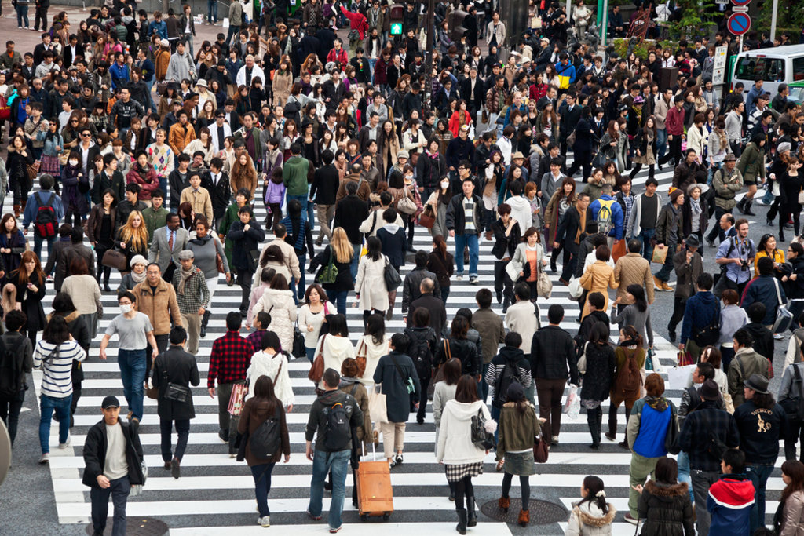
Tahliliy ma’lumotlarga ko’ra, respublikamiz mustaqilligining 20 yili (1991-2011 yillar) mobaynida O’zbekiston aholisi soni 8,9 mln. kishiga oshgan.
Tojikistonda 2,2 mln. kishi,
Turkmanistonda 1,2 mln. kishi
Qirg’izistonda 1,0 mln. kishi
Qozog’istonda 0,8 mln. kishi
Ozarbayjonda 1,9 mln. kishi
Belorussiyada 0,7 mln kishi
Ukrainada 6,0 mln kishi
Rossiyada 5,4 mln kishi
Moldovada 0,8 mln kishi
Armanistonda 0,3 mln kishi
qo’shni davlatlari bo’yicha kamayish holati kuzatilgan.

Slide 7
Aholining zichligi (yilda, 1 kv.km.ga to’g’ri keladigan aholi soni, kishi)
Hududlar | 2010 | 2011 | 2012 | 2013 | 2014 | 2015 | 2016
O’zbekiston Respublikasi | 64,9 | 65,8 | 66,8 | 67,9 | 69,1 | 70,3 | 71,5
Qoraqalpog’iston Respublikasi | 10,1 | 10,2 | 10,3 | 10,4 | 10,6 | 10,8 | 10,9
Andijon | 621,5 | 631,2 | 641,0 | 652,4 | 664,5 | 676,9 | 689,0
Buxoro | 41,8 | 42,3 | 42,9 | 43,6 | 44,3 | 45,0 | 45,7
Jizzax | 55,0 | 55,9 | 56,8 | 57,8 | 58,9 | 60,2 | 61,3
Qashqadaryo | 95,3 | 97,2 | 99,1 | 101,3 | 103,6 | 105,9 | 108,1
Navoiy | 7,9 | 7,9 | 8,0 | 8,1 | 8,2 | 8,4 | 8,5
Namangan | 319,8 | 325,3 | 330,5 | 336,6 | 343,3 | 349,9 | 356,5
Samarqand | 195,0 | 198,3 | 201,6 | 205,5 | 209,6 | 213,7 | 217,8
Surxondaryo | 108,2 | 110,4 | 112,5 | 114,8 | 117,3 | 120,0 | 122,5
Sirdaryo | 169,9 | 172,8 | 175,4 | 178,5 | 181,6 | 184,7 | 187,6
Toshkent | 173,4 | 175,1 | 176,8 | 178,7 | 180,9 | 183,2 | 185,5
Farg’ona | 477,7 | 485,3 | 492,6 | 501,0 | 509,6 | 518,5 | 527,3
Xorazm | 264,6 | 269,3 | 273,4 | 278,4 | 283,6 | 288,7 | 293,7
Toshkent sh. | 6875,7 | 6914,1 | 7008,8 | 7044,6 | 7099,6 | 7165,2 | 7257,9

Slide 8

Respublikamiz aholisi sonining hududlararo taqsimlanishida ham sezilarli o’zgarishlar kuzatilmoqda. Ma’lumotlarga ko’ra hozirgi davrda eng ko’p aholi soni Farg’ona vodiysi mintaqasi va Zarafshon vodiysi mintaqasiga to’g’ri keladi.
Qashqadaryo va Surxondaryo vohalari mintaqasiga – 17,3 foiz
Toshkent viloyati va Toshkent shahriga – 16,5 foiz,
Jizzax va Sirdaryo viloyatlariga – 6,6 foiz
Qoraqalpog’iston Respublikasi va Xorazm viloyatiga – 11,2 foiz

Slide 9

Umuman olganda bundan buyon ham davlatimiz aholisi tarkibiy jihatida rivoj topgan davlatlar tajribasidan kelib chiqib mehnatga layoqatli aholi soni 2050 yilga qisqarib boradi va keksa avlod aksincha hozirgi 10,0-12 foizdan – 18-22 foizgacha oshib borishi faraz qilinmoqda.

Slide 10

Respublika aholi sonidagi sifat jarayonlarining o’zgarishlari bevosita aholining yosh tarkibi o’zgarishlari bilan bog’liqdir. O’zbekiston aholisining hozirgi yosh tarkibi XX asrning 90-yillarida boshlangan tug’ilish darajasining qisqarishiga qaramay yosh hisoblanadi,
16-29 yosh-dagilar ulushi – 26,4 foiz
30 yoshgacha bo’lgan yoshlar ulushi – 56,5 foiz
16 yoshgacha bo’lgan bolalar ulushi – 30,1 foiz,

Slide 11
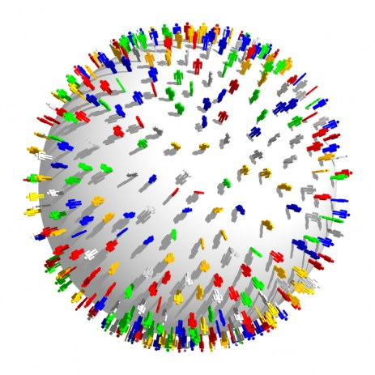
Dunyo demograflarining prognozlari mazkur jarayon tobora kuchayib borishidan dalolat bermoqda. Xususan, BMT ekspertlarining prognozlariga muvofiq, 2050 yilga borib dunyoda eng yuqori qarish darajasi 72,7 foizga etishi taxmin qilinmoqda.

Slide 12
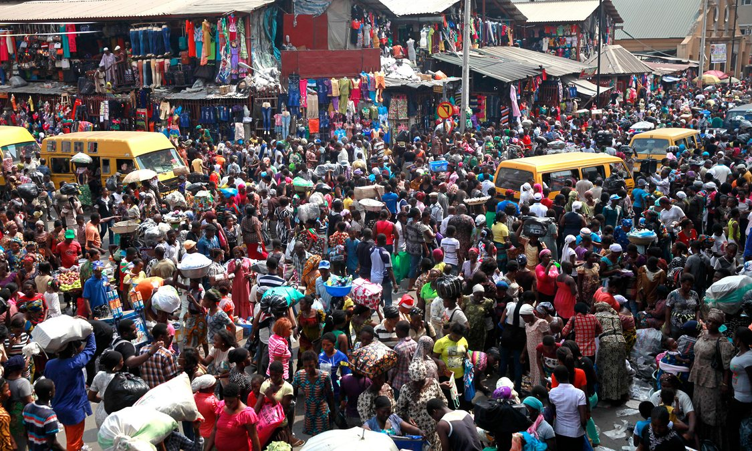
2007-2016 yillarda O’zbekistonda mehnatga layoqatli yoshdagi aholi soni – 20,7 foizga, mehnatga layoqatli bo’lgan keksa yoshdagi aholi soni esa 55,0 foizga ortgan. Tahlil natijalari mehnatga layoqatli yoshdan katta bo’lgan aholining mehnatga layoqatli yoshdagi aholi soniga nisbatan yuqori sur’atda o’sganligini ko’rsatadi. Bu holat bir tomondan, Ikkinchi jahon urushidan keyingi “demografik to’ldirish” davrida tug’ilgan aholining bugungi kunda keksalar guruhi qatoriga qo’shilishi bilan, ikkinchi tomondan, respublika aholisi o’rtacha yoshining nisbatan oshayotganligi bilan izohlanadi.
Ma’lumotlarga ko’ra, 2000-2016-yillarda O’zbekiston aholisining nisbatan sust keksayayotgan hududlarida ham aholining qarish indeksi ko’tarilib bormoqda. Bu esa, o’z navbatida, yaqin kelajakda respublikamizning barcha hududlarida ham aholining keksayish darajasi rivojlanishini ko’rsatadi.

Slide 13

Aholining keksayish jarayoni mamlakatlar milliy iqtisodiyotining rivojlanishiga o’zining salbiy ta’sirini o’tkazadi hamda bir qator ijtimoiy-iqtisodiy oqibatlarga olib kelishi kutilmoqda:

Slide 14

Mamlakatimizning oxirgi yillardagi demografik tendentsiyalari davlatimizda muntazam ravishda amalga oshirib kelinayotgan ijtimoiy-iqtisodiy davlat va hududiy dasturlari aholini takror barpo qiluvchi yuksak demografik salohiyat vujudga kelganligi va undan samarali foydalanishga zamin yaratilganligidan dalolat beradi.

Slide 15

Demografik jarayonlar, birinchi navbatda, ijtimoiy-mehnat sohasiga sezilarli ta’sir ko’rsatib, milliy iqtisodiyot va jamiyat rivojlanishining asosiy omili bo’lib, aholining mehnat bilan bandlik va ishsizlik darajasining miqdoriga, yalpi ishlab chiqarish aholining jon boshiga to’g’ri keladigan o’rtacha daromad ko’rsatkichlarini, uy-joy bilan ta’minlash, keksaygan yoshdagi pensiya ta’minoti tashkillashtirishga bevosita ta’sir etib boradi.

Slide 16
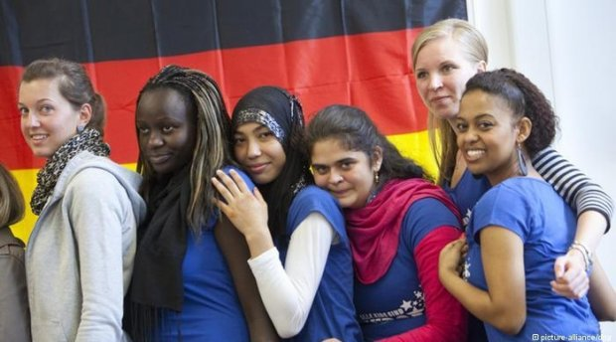
Demografik jarayonlar — bu aholining vaqt va makonlarda rivojlanishini aks ettiradigan hodisalar boʻlib, uning koʻpayishi, oʻlimi, jinsi va yosh tarkibi hamda mehnat resurslarining miqdor jihatidan oʻzgarishlari bevosita jamiyatning hamda milliy iqtisodiyotning ijtimoiy-iqtisodiy rivojlanishiga taʼsir koʻrsatuvchi hodisa hisoblanadi.

Slide 17
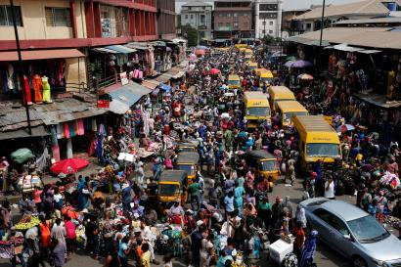
Maʼlumki, jamiyatdagi demografik voqealar umumiy va muayyan individual tasodifiy sabablar taʼsiri ostida amal qiladi. Bu jarayondagi ayrim voqeliklar vujudga kelishi baʼzi sabablarga koʻra individual va noyobdir, lekin demografik jarayonlar muntazam ravishda oʻzgarib turadi.

Slide 18

Xorijiy mamlakatlardagi innovatsion tendensiyalarning taʼsiridagi demografik jarayonlar yetakchi mutaxassislar tomonidan hozirgi davrda insoniyatning eng muhim va dolzarb omillar sifatida tan olinmoqda.

Slide 19
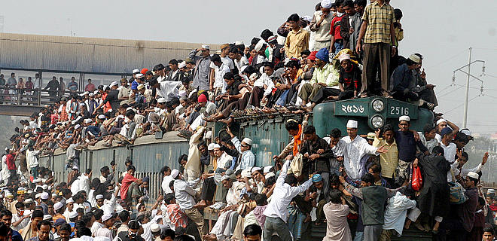
Aholi miqdorining oʻzgarish dinamikasi, barcha hududlarda mutanosib joylashuvi, tarkibiy tuzilishi koʻpincha davlatimizning iqtisodiy rivojlanishning strategik omillari va uning kelajak uchun ijtimoiy-iqtisodiy parametrlarini shakllantirishiga taʼsir etuvchi asosiy omil hisoblanadi.

Slide 20

Oʻzbekistonda aholining tabiiy oʻsish surʼatlarining beqaror oʻsmayotganligi sababli demografik rivojlanish ham notekis rivojlanmoqda. Shu munosabat bilan jahon demografik koʻrsatkichlari bilan taqqoslaganda, Oʻzbekiston tabiiy ravishda oʻsish surʼati
25 promilledan
15 promillegacha
Tushgan.

Slide 21

Jahon amaliyotida demografik rivojlanishning toʻrtinchi bosqich oʻlim koʻrsatkichi tugʻilishdan oshib ketishi bilan ifodalanishi va depopulyatsiya jarayoni kirib kelishi bilan xarakterlidir, yaʼni aholining tabiiy oʻsishi tarkibida tez surʼatlar bilan demografik qarishi tufayli aholining mutlaq kamayishiga olib kelishini belgilab beradi.

Slide 22

Statistik maʼlumotlarga koʻra, 2000-yillarning boshida davlatning demografik rivojlanishni tartibga solish boʻyicha qabul qilgan qonunchilik va tashkiliy chora-tadbirlariga qaramasdan, tugʻilishning umumiy darajasi
20,50 % dan
23,66% gacha
farq qiladi

Slide 23
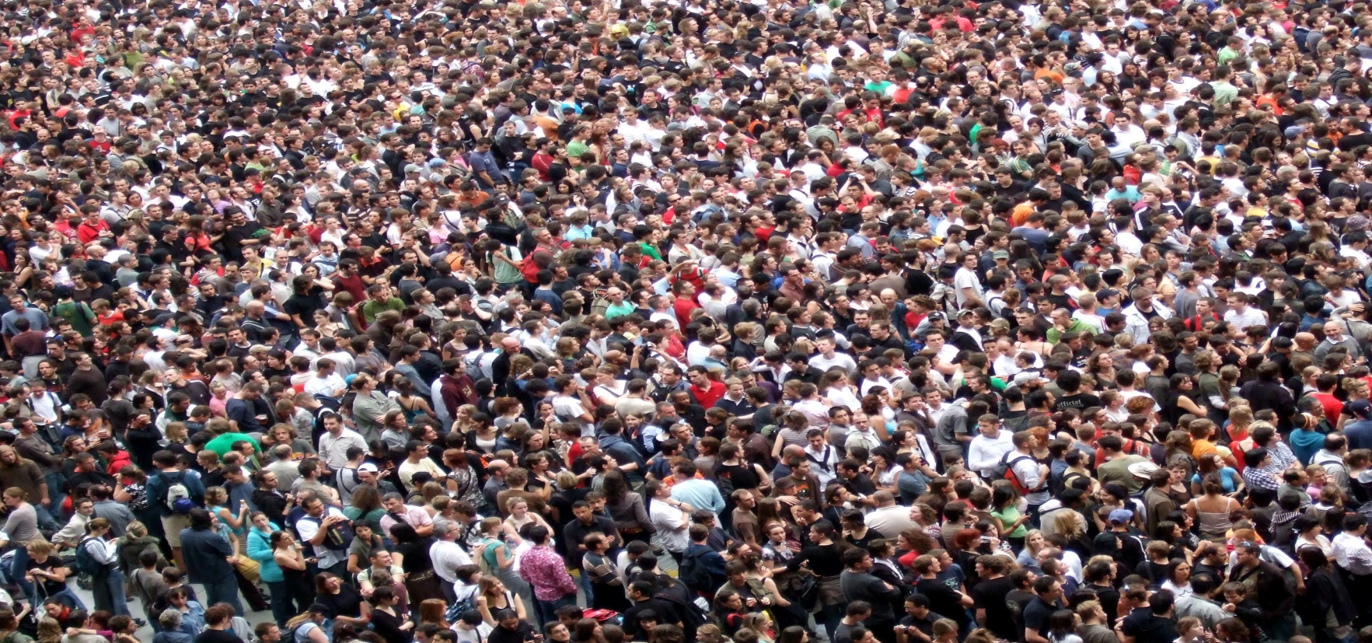
Demografik jarayonlar uchun yana bir muhim masala — Oʻzbekiston aholisi ulushida pensionerlarning oʻrni asta-sekin oʻsib borishi. Pensiya sohasida mavjud vaziyatga taʼsir koʻrsatadigan asosiy omillardan biri aholini ish bilan bandlik koʻrsatkichlarida tarkibiy oʻzgarishi hisoblanadi.

Slide 24

Yaqin kelajakda respublikada “aholi keksayishi“, yaʼni pensiya yoshidagilarning miqdori 2050 yilga borib ikki baravariga oshishi prognoz qilinadigan hamda bosqichma-bosqich va uzoq muddatli boshqa demografik oʻzgarishlar kutilmoqda.
. “Aholining qarishi“ demografik jarayoni asosan hozirgi 30-35 yoshdagilarning pensiya yoshiga yetib borishi va ular oʻrniga kelganlar miqdori jihatidan nisbiy kamligi bilan ifodalanadi

Slide 25
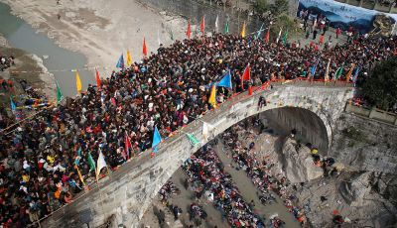
Yuqorida qayd etilganidek, respublika demografik oʻtishning uchinchi bosqichida, yaʼni yosh aholi tarkibiy tuzilishi hisobiga tugʻilish darajasi va oʻlim koʻrsatkichining pastligi bilan tavsiflanadi. Hozirgi paytda aholimiz.
O’rtacha yoshi 25,7 yosh
erkaklar — 25,2
ayollar —
26,3 yosh
tabiiy oʻsishi 450-500 ming kishi

Slide 26
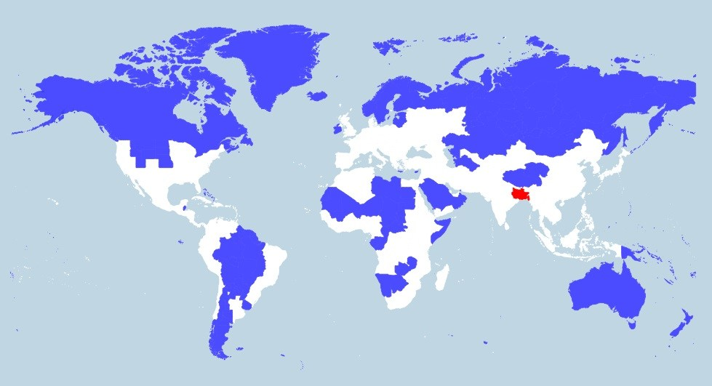
Yaqin kelajakda respublikada “aholi keksayishi“, yaʼni pensiya yoshidagilarning miqdori 2050 yilga borib ikki baravariga oshishi prognoz qilinadigan hamda bosqichma-bosqich va uzoq muddatli boshqa demografik oʻzgarishlar kutilmoqda.

Slide 27

E’tiboringiz uchun raxmat.

